Slide 1
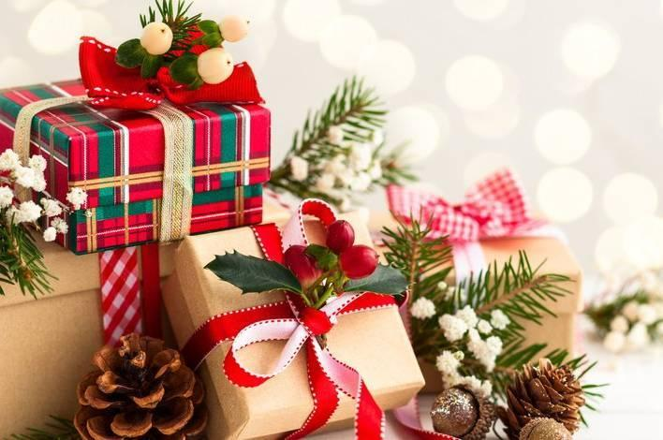
Lieblingsfeste
Klasse 5
Stunde 29
Tetiana Fainytska

Slide 2
Die neuen Wörter

Slide 3
Was ist ein Fest?
Mein Lieblingsfest ist . In Deutschland feiern wir es im Dezember. Das Fest hat ein Symbol. Das ist der Schuh. Da finden die Kinder Geschenke. Die Geschenke bringt
der Nikolaustag
der Nikolaus

Slide 4
Was ist ein Fest?
Ostern
Mein Lieblingsfest ist . Meistens feiern wir es im Frühling. Das Fest hat ein Symbol. Das ist ein Ei. Die Kinder suchen gern bunte Eier. Die Eiersuche ist sehr lustig.

Slide 5
Was ist ein Fest?
Weihnachten
Mein Lieblingsfest ist , es gibt immer viele Geschenke. feiern die Deutschen im Dezember und das ist ein Familienfest. Die Familie feiert gern zusammen. Das Fest hat viele Symbole, das sind zum Beispiel ein Tannenbaum, ein Kalender und Geschenke. Ich schmücke gern unseren Tannenbaum. Er ist immer schön.
Weihnachten

Slide 6
Was ist ein Fest?
Mein Lieblingsfest ist mein . Ich habe im September . Wir feiern immer sehr lustig. Es gibt viele Gäste, viele Geschenke und natürlich einen Kuchen mit Kerzen. Der Kuchen ist ein Symbol des Festes.
Geburtstag
Geburtstag

Slide 7
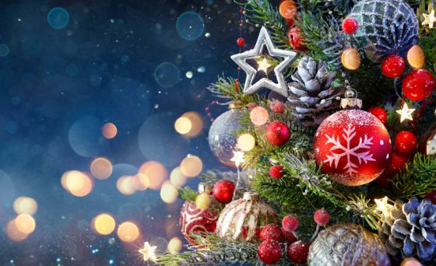
Was ist dein Lieblingsfest?
Mein Lieblingsfest ist …
Wir feiern es im …
Dieses Fest gefällt mir sehr.
Es ist lustig/interessant/ …
Es gibt Geschenke/ …
…

